Slide 1

KỊCH BẢN GAME HỌC PHẦN CÔNG NGHỆ ĐA PHƯƠNG TIỆN
XÂY DỰNG GAME PACMAN BẰNG UNITY
Giảng viên: TS. Nguyễn Văn Tỉnh
Nhóm 18

Slide 2
Thành viên nhóm 18
Kiều Đức Anh
Phạm Thái Dương
Nguyễn Thành Lâm
2020601000
2020601136
(Nhóm trưởng)
2020601227

Slide 3
Mục lục
1. Mô tả
2. Luật chơi
3, Thao tác điều khiển game và demo

Slide 4
Mô Tả
01

Slide 5
01. Mô Tả
Mô tả chung về trò chơi: Pac-Man , một nhân vật mang tính biểu tượng trong lịch sử trò chơi điện tử , là một nhân vật hình tròn màu vàng có miệng. Anh ta phải ăn kẹo cao su và tiền thưởng (dưới dạng trái cây và chìa khóa 5.000 điểm) trong một mê cung bị ám ảnh bởi bốn con ma. Bốn pac-gum đặc biệt (siêu pac-gum) khiến những con ma dễ bị tổn thương trong một thời gian ngắn mà Pac-Man có thể ăn chúng. Sau đó, những con ma chuyển sang màu xanh lam và thể hiện biểu hiện sợ hãi được báo hiệu bằng đôi mắt nhỏ và cái miệng bị đứt đoạn và khi một con ma bị ăn thịt, mắt của chúng sẽ quay trở lại căn phòng trung tâm của mê cung để biến chúng trở lại bình thường.

Slide 6

01. Mô Tả
Thể loại: Phiêu lưu 2D.
Yêu cầu phần cứng: Máy tính
Bản quyền của trò chơi khi phát hành: Game phát hành miễn phí.

Slide 7

02
Luật Chơi

Slide 8

02. Luật Chơi
Người chơi điều khiển Pac-Man trong một mê cung và ăn các chấm pac (pac-dots). Nếu người chơi ăn hết các chấm pac thì Pac-Man được đưa qua màn chơi mới. Có 4 đối thủ là Blinky, Pinky, Inky và Clyde đi rong tự do trong mê cung và cố gắng bắt Pac-Man. Nếu để bị bắt, Pac-Man sẽ bị mất mạng. Pac-Man có khả năng ăn các kẻ địch trong một thời gian ngắn. Khi kẻ địch sẽ chuyển màu, di chuyển chậm lại và chạy trốn khỏi Pac-Man. Khi một kẻ địch bị ăn, đôi mắt của chúng sẽ di chuyển về hình chữ nhật trung tâm và sẽ trở lại màu như cũ. Kẻ địch sẽ phát sáng màu trắng khi chuẩn bị trở lại nguyên hình nguy hiểm ban đầu.

Slide 9

03
Thao Tác Điều Khiển Game Và Demo

Slide 10
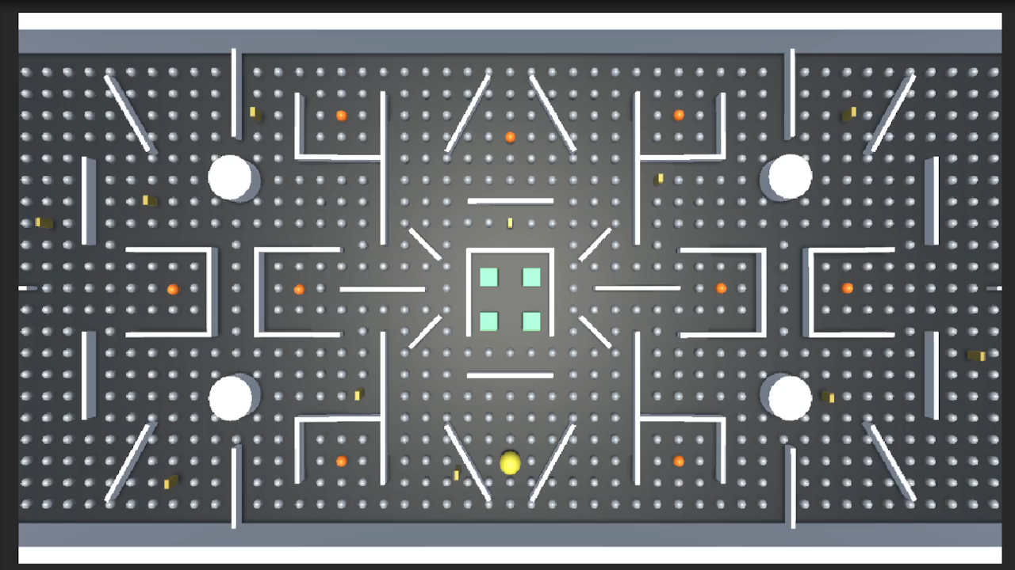
03. Thao Tác Điều Khiển Game Và Demo
Phím W để di chuyển lên trên
Phím S để di chuyển xuống dưới
Phím A để di chuyển sang trái
Phím D để di chuyển sang phải

Slide 11

THANKS!
Do you have any questions?
youremail@freepik.com
+91 620 421 838
yourcompany.com
Please keep this slide for attribution

